Slide 1
GLD800/5.5/B带式给煤机
Kuangan001

Slide 2
内容文字
GLD800/5.5/B带式给煤机简介
GLD800/5.5/B带式给煤机主要特点
GLD800/5.5/B带式给煤机技术参数
GLD800/5.5/B带式给煤机的试车与运转

Slide 3
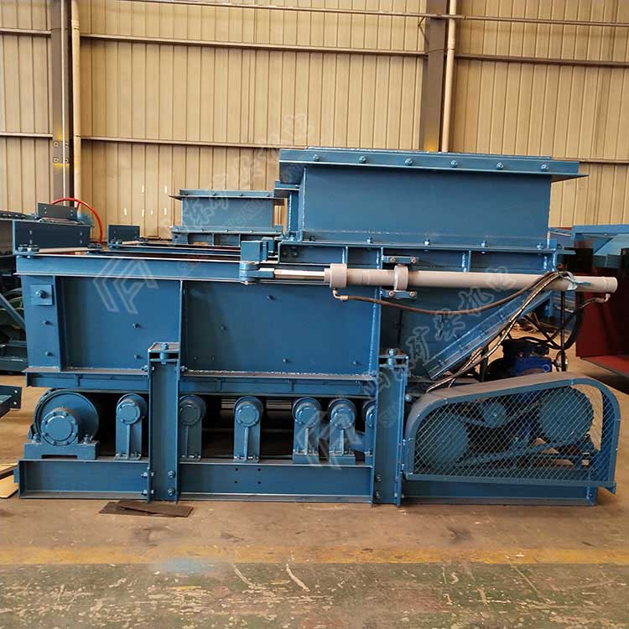
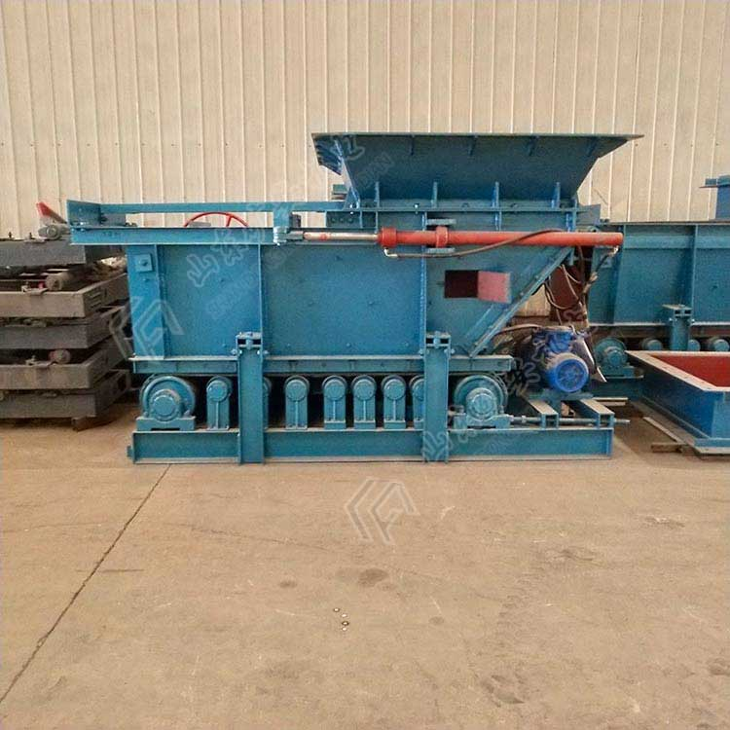
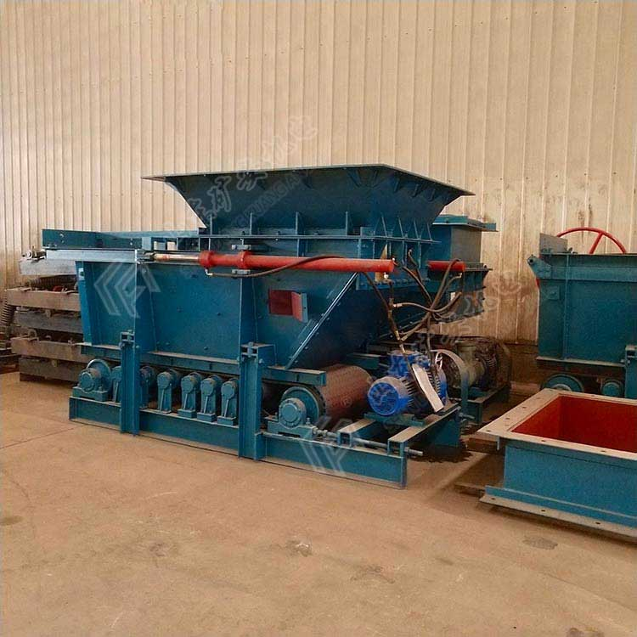
GLD800/5.5/B带式给煤机
D
带式给煤机

Slide 4
GLD800/5.5/B带式给煤机简介
TEXT
GLD800/5.5/B带式给煤机是针对大型高产矿井生产系统流量大、现行给料机已不能满足煤矿生产要求而研制的新型给煤设备。该产品是在K型往复式给料机的基础上，将往复式运动机构改为输送带式机构，从而将给料运动由滑动摩擦变为滚动摩擦。摩擦系数大为降低，肆零零捌捌陆零伍叁柒,使得电力消耗也显著降低。给料方式由间断给料变为连续给料，且给料量动态连续可变，使给料系统更能满足效率高、节能、环保的要求。

Slide 5
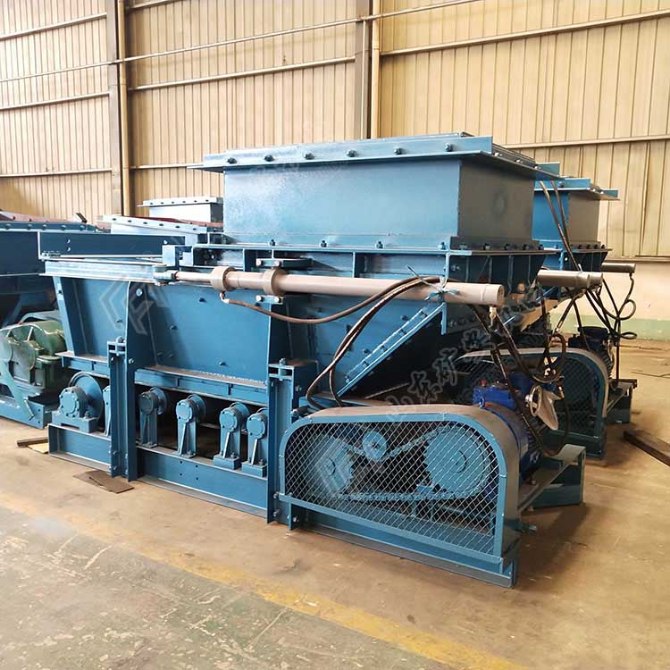
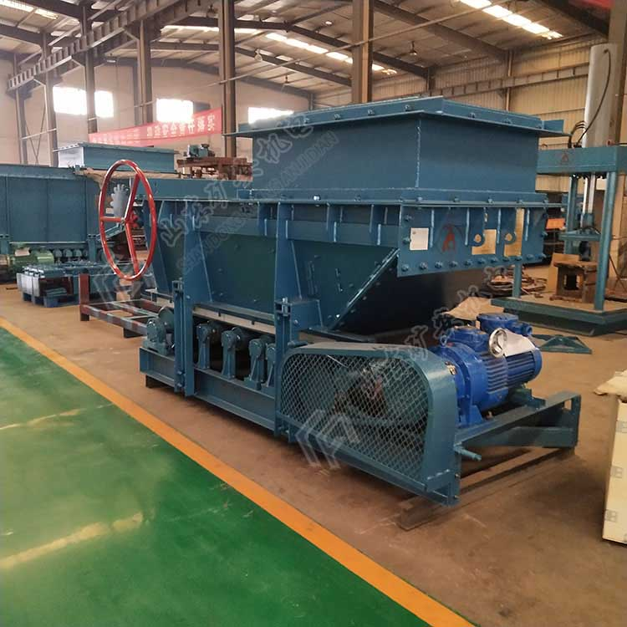
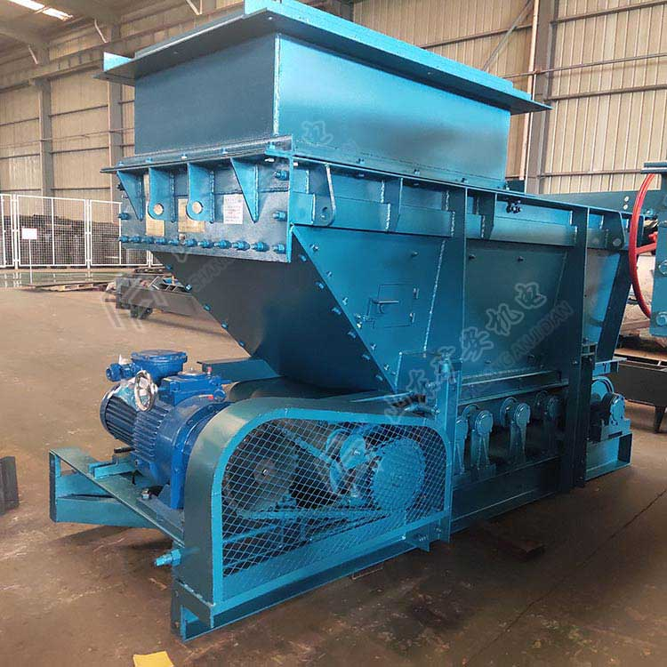
GLD800/5.5/B带式给煤机

Slide 6
GLD800/5.5/B带式给煤机技术参数
1
2
3
4
规格型号GLD800/5.5/B
功率kw5.5
电压v380～660
适应环境 防爆型
zui大给料量t/h800
zui大带速m/s0.75
外形尺寸mm 3280x1420x1718
重量kg3500

Slide 7
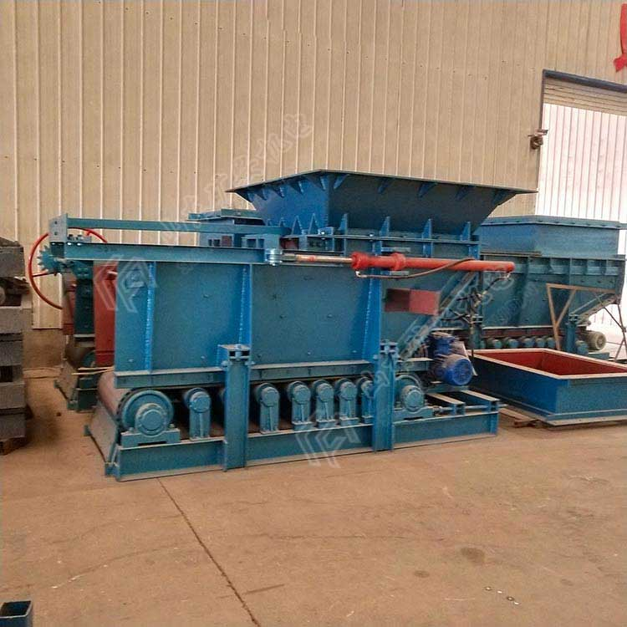
GLD800/5.5/B带式给煤机
TEXT
TEXT

Slide 8
GLD800/5.5/B带式给煤机主要特点
1.
1. 给料量大，体积小、重量轻，便于井下运输和安装，可大大减少井巷工程量；
带式
给煤机
2.
2. 给料量调节范围大，调节方便（无级调速）；
3. 运动部分工作阻力小，功耗低，运动部件的工作寿命长；
特点
3.
带式给煤机
主要特点
4．运行平稳，噪音小，保护环境；
5、零部件通用性强，安装维修方便。

Slide 9
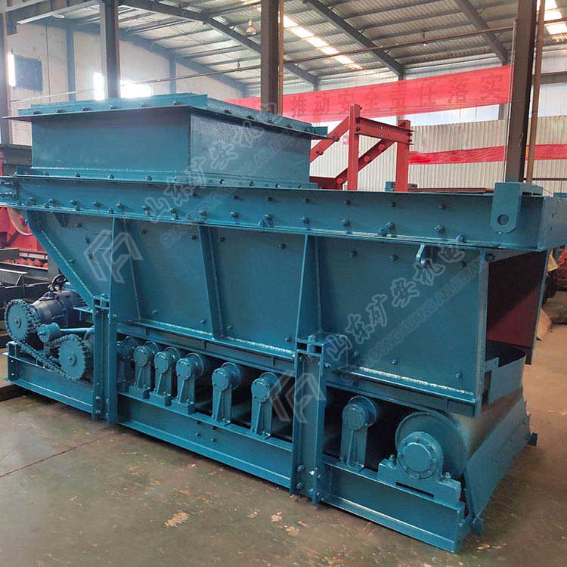
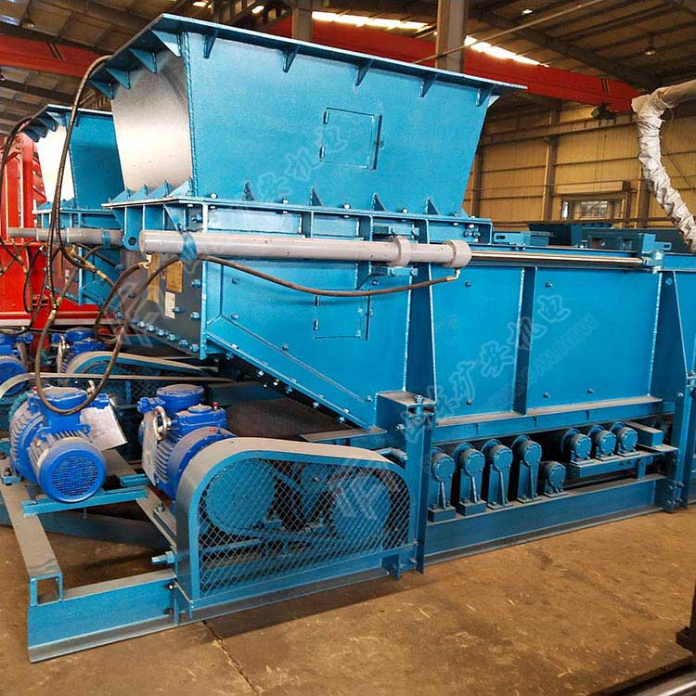
GLD800/5.5/B带式给煤机

Slide 10
GLD800/5.5/B带式给煤机的试车与运转
带式给煤机
试车与运转
带式给煤机
给料机安装就位后，空载启动电机，使给料机空载运转。当空运转20分钟内无发现异常现象后，停车检查电机、减速机、滚筒及托辊组件的温升情况，若全部正常，再检查并拧紧有关螺栓螺母后，山东矿安机电有限公司,可重新起动，并慢慢开放煤仓，使煤流由小到大进入给料机，使给料机投入正常运行。

Slide 11
PPT模板下载：www.1ppt.com/moban/ 行业PPT模板：www.1ppt.com/hangye/
节日PPT模板：www.1ppt.com/jieri/ PPT素材下载：www.1ppt.com/sucai/
PPT背景图片：www.1ppt.com/beijing/ PPT图表下载：www.1ppt.com/tubiao/
优秀PPT下载：www.1ppt.com/xiazai/ PPT教程： www.1ppt.com/powerpoint/
Word教程： www.1ppt.com/word/ Excel教程：www.1ppt.com/excel/
资料下载：www.1ppt.com/ziliao/ PPT课件下载：www.1ppt.com/kejian/
范文下载：www.1ppt.com/fanwen/ 试卷下载：www.1ppt.com/shiti/
教案下载：www.1ppt.com/jiaoan/ PPT论坛：www.1ppt.cn
THANK
YOU

